Slide 1
Pesquisa Digital (árvores TRIE e PATRICIA)
Grupo: Felipe fontenele, Gilmar serafim, joão tupinambá, Jordi alves, mateus lana, Matheus Gonçalves, Thiago Santana E vinicius souza

Slide 2
introdução
Até agora em nossos estudos, quando falamos de pesquisa em computação, nos referimos a uma situação que parte do pressuposto que existe um conjunto de registros R={r1,...,rn} que contém um campo chave, utilizado como identificador único de cada registro e um valor p, empregado para encontrar uma chave específica.
Cada método de pesquisa era baseado em heurísticas para conseguir um menor número de comparações diretas de p com as chaves do conjunto R.

Slide 3
introdução
Nestes casos, tanto cada uma das chaves de R, quanto a chave p que se deseja localizar, são tratadas como um único elemento indivisível.
Entretanto, nem sempre as chaves serão do mesmo tamanho ou caberão no espaço definido para elas. Um bom exemplo disso seria armazenar um texto para depois procurar frases dentro dele.
Nestes e em outros cenários, em que as chaves são grandes e de tamanhos variados, o método mais vantajoso a ser utilizado é a Busca Digital.

Slide 4
introdução
Na Busca Digital, a chave deixa de ser tratada como um elemento indivisível de comparação direta e é aplicada como um conjunto de caracteres ou dígitos definidos dentro de um alfabeto.
O método de pesquisa digital é similar à pesquisa em um dicionário: com a primeira letra da palavra são determinadas todas as páginas que contêm as palavras iniciadas por aquela letra e assim por diante. Isso também possibilita a localização de todas as ocorrências de uma determinada cadeia em um texto, com tempo de resposta logarítmico em relação ao seu tamanho.

Slide 5
Árvore trie

Slide 6
áRvore trie - introdução
TRIE vem de RETRIEVAL – RECUPERAÇÃO.
- Pronúncia: TRI ou TRAI
É um tipo de árvore de busca.
Idéia geral: usar partes das CHAVES como caminho busca.
Origem: anos 60 por Edward Fredkin.

Slide 7
áRvore trie - implementação
Implementação mais simples: R-WAY
- A árvore contém dois tipos de nós: nó de desvio e nó de informação.
Cada nó de desvio contém todos os valores do alfabeto mais 1 símbolo especial para determinar uma chave.
Há desperdício de espaço.

Slide 8
áRvore trie (R-way) - características
Chave formada por palavras sobre um alfabeto.
- Exemplos de alfabetos: {0,1}, {A, B, C, D, E,...Z}, {0,1,2,3,4,5,...,9}
- Exemplos de chaves: ABABB 1903 Maria 01010101000000000
Palavras com tamanho variável e ilimitado.
Chaves parcialmente partilhadas entre os elementos

Slide 9
áRvore trie (R-way) - características
Árvore ordenada e n-ária.
Chaves em geral são caracteres.
Nenhum nó armazena a chave.
Chave determinada pela posição na árvore.

Slide 10
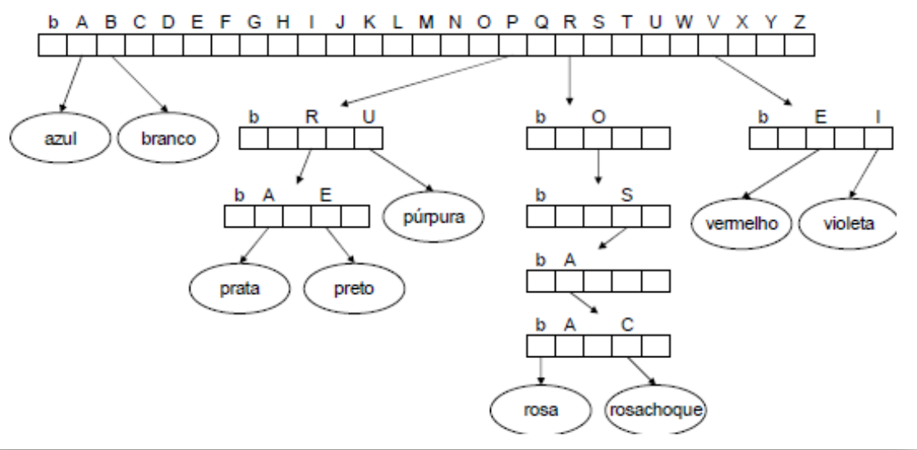
áRvore trie (R-way) - exemplo

Slide 11
áRvore trie (R-way) - pesquisa
PASSOS:
1- Busca no nível superior o nó que confere com o primeiro caractere (corrente) da chave.
2- Se nenhum nó confere, retorna FALSO.
Senão
3- Se o caractere que confere é \0, retorna-se Verdadeiro
Senão
4- Move para a subTRIE que confere com esse caractere.
5- Avança para o próximo caractere na chave
6- Volta para passo 1

Slide 12
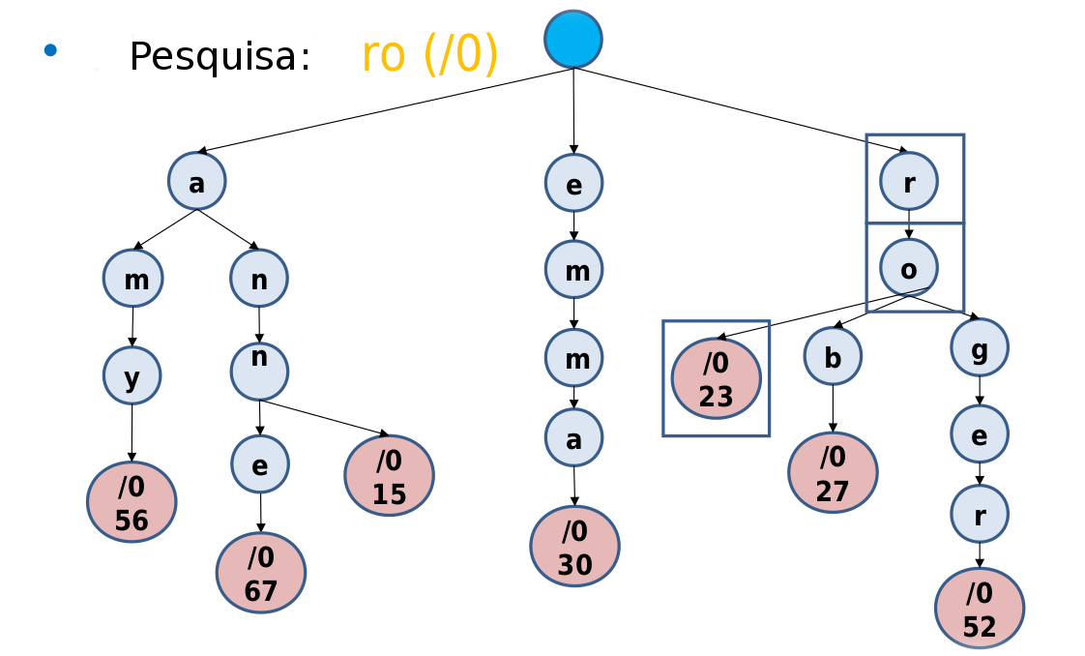
áRvore trie (R-way) - pesquisa

Slide 13
áRvore trie (R-way) - inserção
Faz-se uma busca pela palavra a ser inserida, se ela já existir na TRIE nada é feito.
Caso contrário, é recuperado o nó até onde acontece a maior substring da palavra a ser inserida.
O restante dos seus caracteres são adicionados na TRIE a partir daquele nó

Slide 14
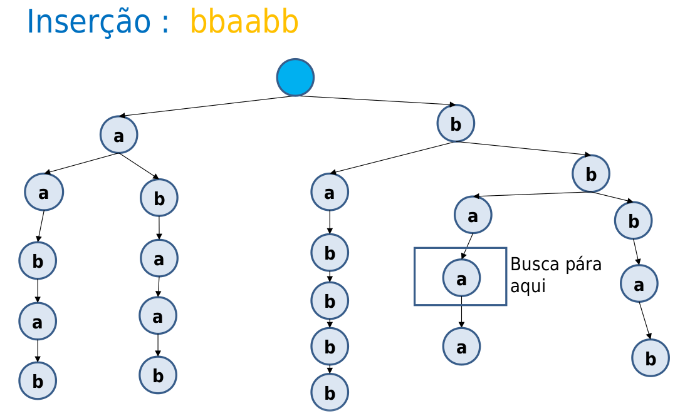
áRvore trie (R-way) - inserção

Slide 15
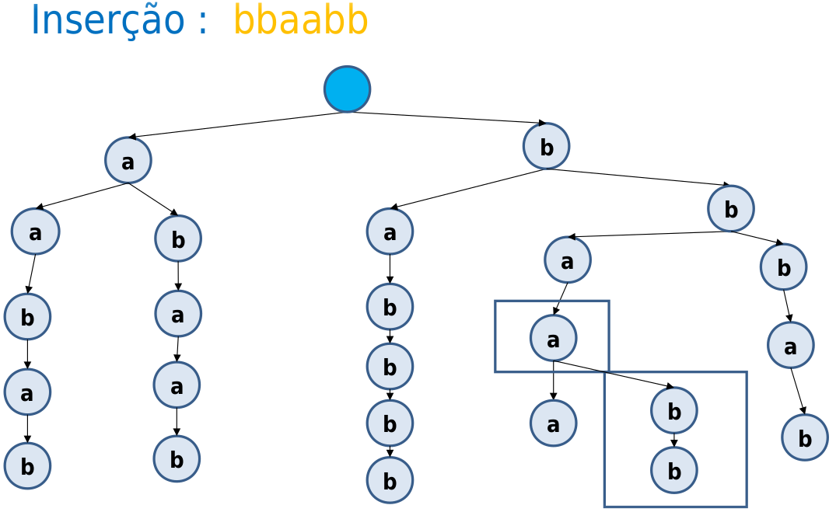
áRvore trie (R-way) - inserção

Slide 16
áRvore trie (R-way) - inserção
Exemplo: Aranha, arranha, rato, ratazana, tempo, temporário, templo, tema, time.

Slide 17
áRvore trie (R-way) - Remoção
Assim como a inserção, a remoção também envolve o conceito da pesquisa, utilizando desta para atingir seu propósito.
Na remoção é realizada uma busca de acordo com os caracteres da chave que deseja-se até o nó que corresponde ao final da palavra a ser removida.
Se a busca pela palavra a ser removida não obter sucesso, quer dizer que a palavra que deseja-se remover não esta presente na árvore.

Slide 18
áRvore trie (R-way) - Remoção
A remoção de nós que só possuem um filho vai sendo executada de maneira ascendente (de baixo para cima) até que seja encontrado um nó com mais de um filho ou um identificador de fim de palavra, encerrando dessa forma o processo.
Após o processo, se necessário, é feita uma redisposição da arvore.

Slide 19
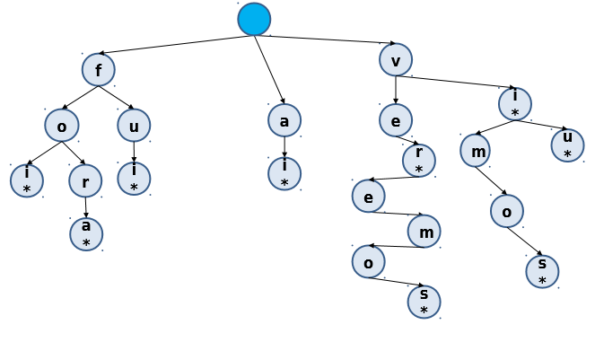
áRvore trie (R-way) – Remoção (Simulação)

Slide 20
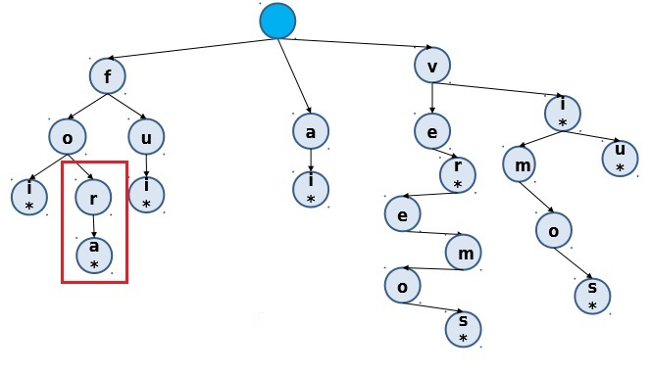
áRvore trie (R-way) – Removendo a palavra “FORA”

Slide 21
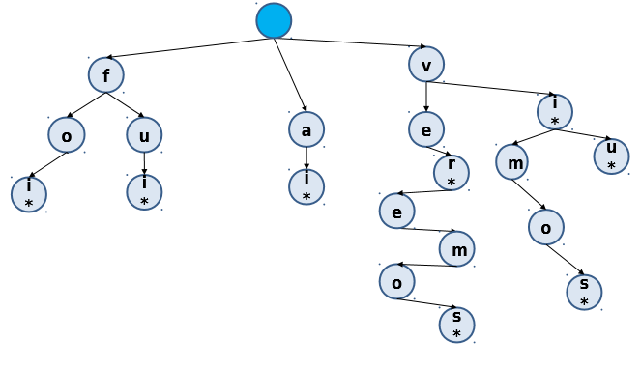
áRvore trie (R-way) – disposição após a remoção

Slide 22
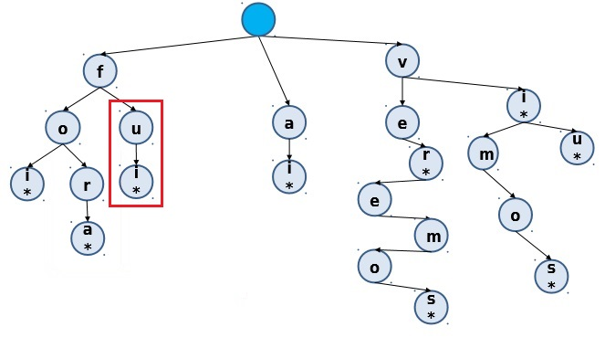
áRvore trie (R-way) – Removendo a palavra “fui”

Slide 23
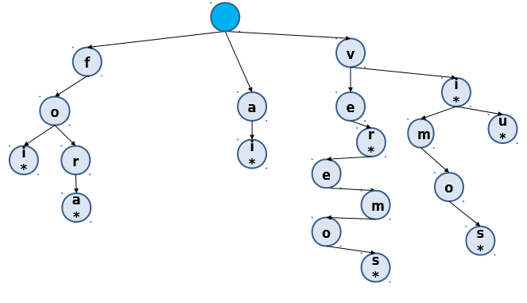
áRvore trie (R-way) – disposição após a remoção

Slide 24
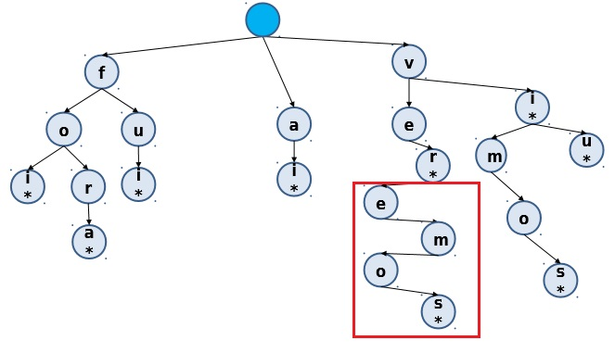
áRvore trie (R-way) – Removendo a palavra “veremos”

Slide 25
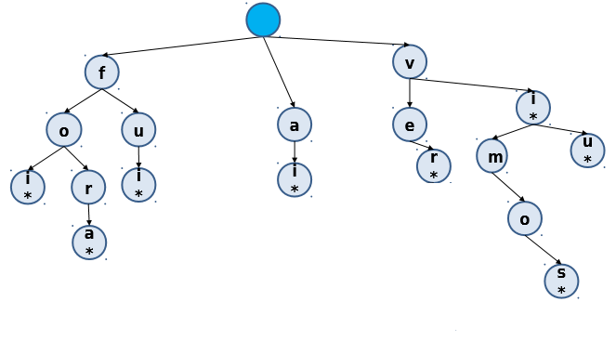
áRvore trie (R-way) – disposição após a remoção

Slide 26
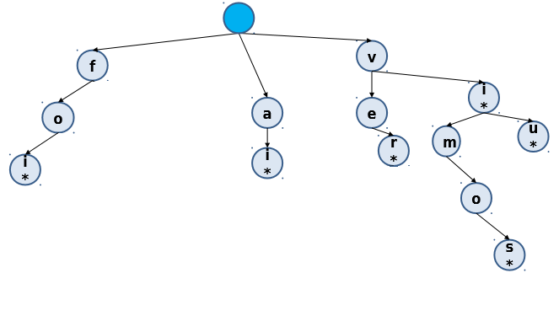
áRvore trie (R-way) – disposição após as 3 remoções

Slide 27
áRvore trie – outras implementações
TST- Ternary Search Tree
- Cada nó aloca três ponteiros
- Centro: caractere seguinte
- Filhos da esquerda e direita: caracteres alternativos
Tem desempenho melhor no que se refere a espaço.

Slide 28
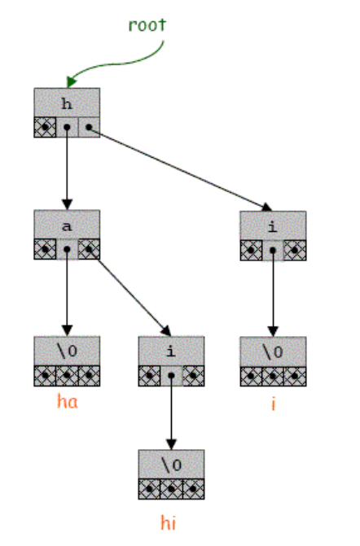
ÁRVORE TRIE (TST)

Slide 29
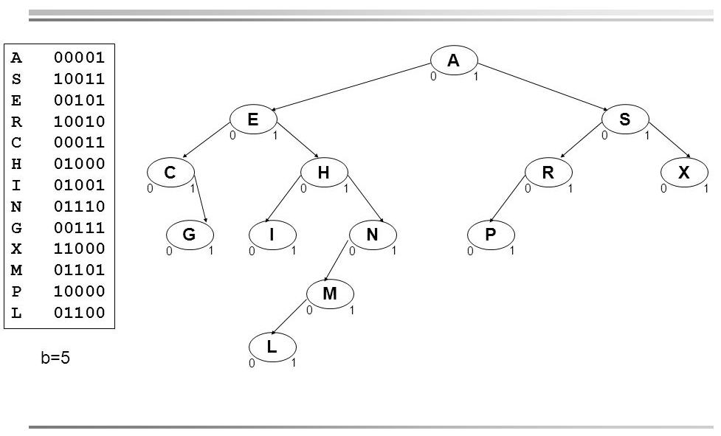
ÁRVORE TRIE binária

Slide 30
Arvore Patricia

Slide 31
COMO MELHORAR A TRIE?
Podemos simplificar a estrutura, compactando o caminho até o nó buscado, caso este seja o único caminho existente.
Ao invés de usar cada parte da chave como nó, podemos escolher um elemento específico da chave para servir como sub-árvore, de modo a reduzir quantidade de nós.

Slide 32
ÁRVORE PATRICIA
Practical Algorithm To Retrieve Information Coded In Alphanumeric
Criada por Donald R. Morrison em 1968 para recuperar informações em arquivos de texto.
Baseado no método de Pesquisa Digital, mas sem a desvantagem da TRIE.

Slide 33
ÁRVORE PATRICIA
Não há, agora, chaves que são prefixos de outras. Todas as chaves estarão em algum nó folha e não haverá necessidade de nós com apenas um descendente.
Os nós são criados apenas onde as chaves se diferem.
Particularmente útil para tratamento de chaves de tamanho variável extremamente longas, como títulos e frases inteiras.

Slide 34
Árvore patricia - pesquisa
PASSOS:
Se menor ou igual: segue para o ramo a esquerda
Se maior: segue para o ramo a direita
O processo se repete até alcançar um nó folha

Slide 35
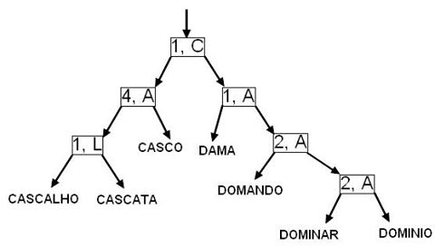
Árvore patricia - pesquisa

Slide 36
Árvore patricia - inserção
Semelhante ao método da TRIE, com algumas modificações.
Inicia-se uma pesquisa, percorrendo os nós até encerrar a busca, onde deve-se retornar uma busca sem sucesso.
Um novo nó é criado onde a pesquisa termina.
Se a busca termina em uma aresta, o novo nó armazena a posição do caractere que distingue a aresta e a nova chave, e também o restante da palavra.
Se termina em um nó, o restante da chave que falta é usado como rótulo para a aresta entre o nó atual e o novo nó.

Slide 37
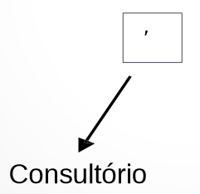
Árvore patricia– inserindo “Consultório”

Slide 38
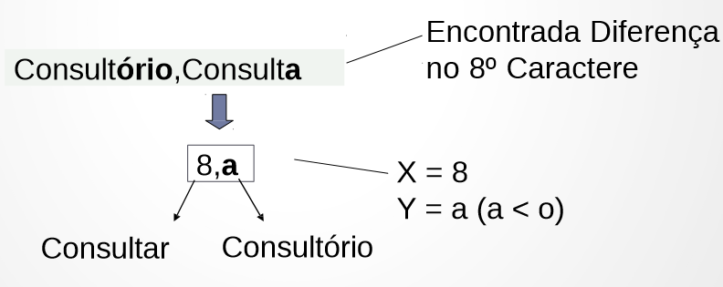
Árvore patricia – inserindo “Consultar”

Slide 39
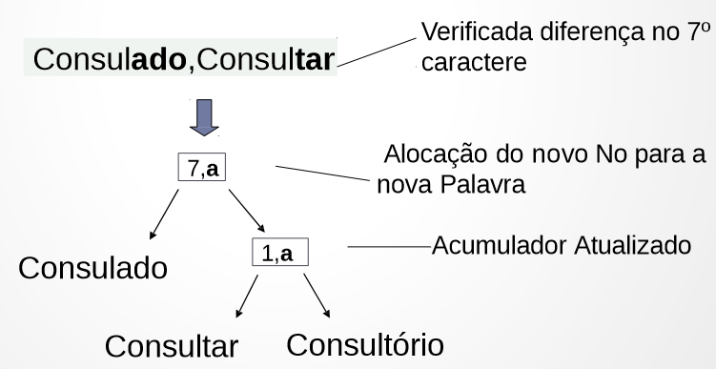
Árvore patricia – inserindo “Consulado”

Slide 40
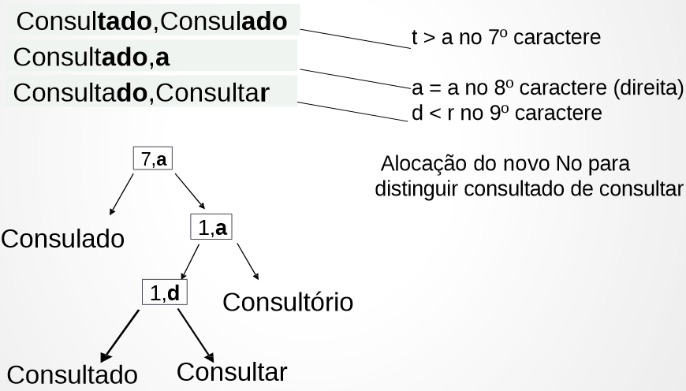
Árvore patricia – inserindo “Consultado”

Slide 41
Árvore patricia - remoção
Na remoção é realizada uma busca de acordo com os caracteres da String que deseja-se até o nó que corresponde ao final da palavra a ser removida.
Quando a remoção ocorre, o nó pai terá apenas um filho, logo os nós pai e irmão do nó removido são agrupados em um único nó.
Se a busca pela palavra a ser removida não obter sucesso, a palavra não se encontra presente na árvore.

Slide 42
Árvore patricia - remoção
PASSOS:
Buscar e apagar a chave da Árvore;
O pai da chave deve ser apagado;
Soma-se o valor do Campo Avançar do Nó Pai a Todos os nós Filhos.

Slide 43
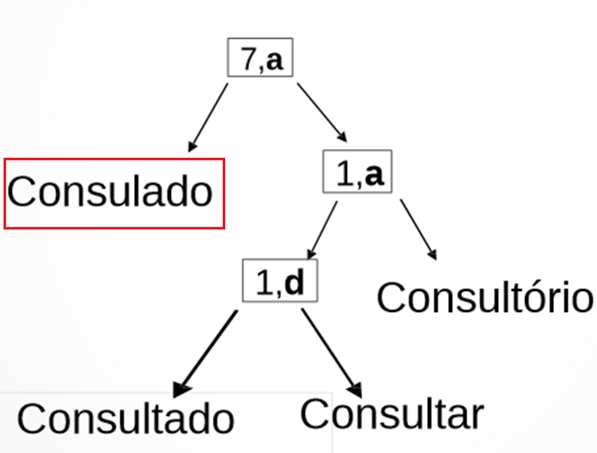
Árvore patricia – removendo “consulado”

Slide 44
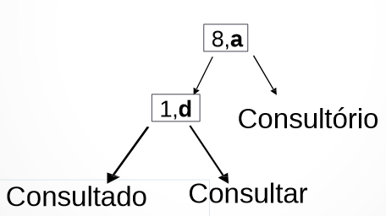
Árvore patricia – removendo “consulado”

Slide 45
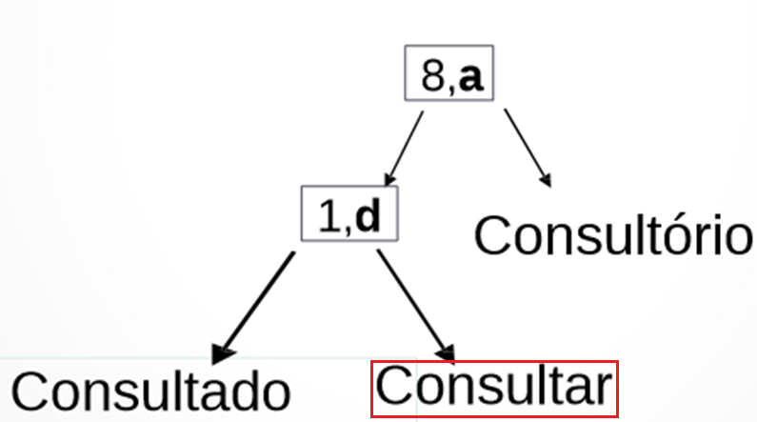
Árvore patricia – removendo “Consultar”

Slide 46

Árvore Patricia – removendo “consultar”

Slide 47
Considerações finais

Slide 48
Aplicações de pesquisa digital
Substituição de outras estrutura de dados, como a tabela hash.
Representar um dicionário.
Corretores ortográficos.
Autopreenchimento em browsers, emails, linguagens de programação, compressão de dados.

Slide 49
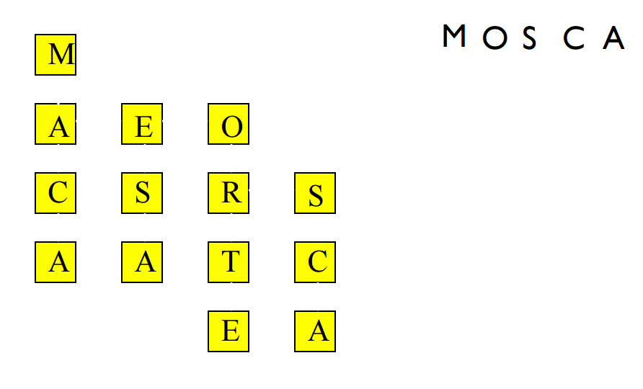
Autopreenchimento

Slide 50
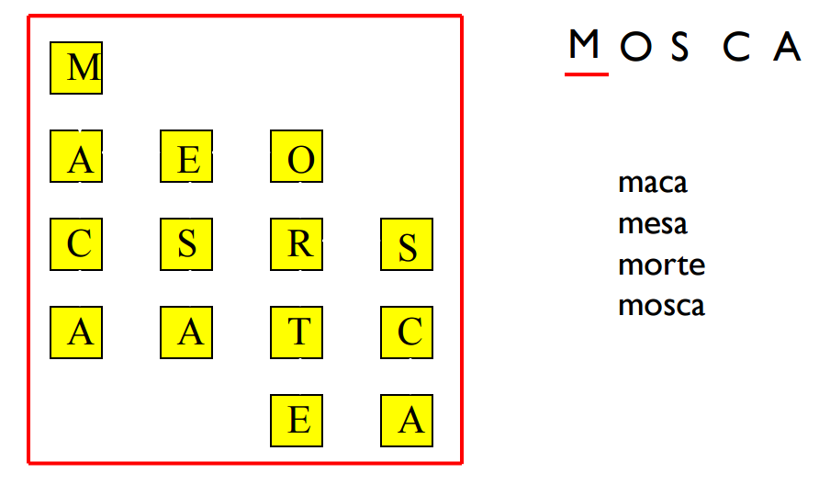
Autopreenchimento

Slide 51
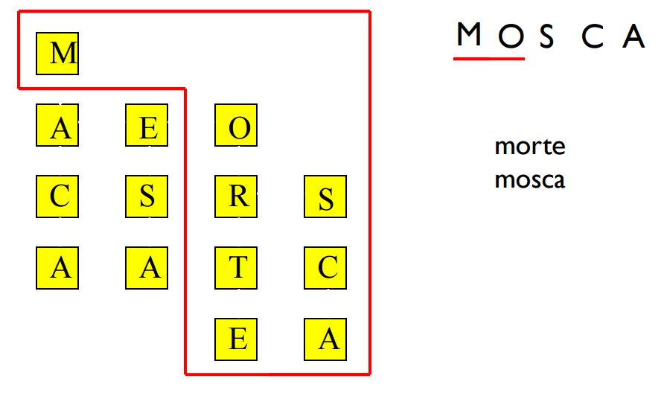
Autopreenchimento

Slide 52
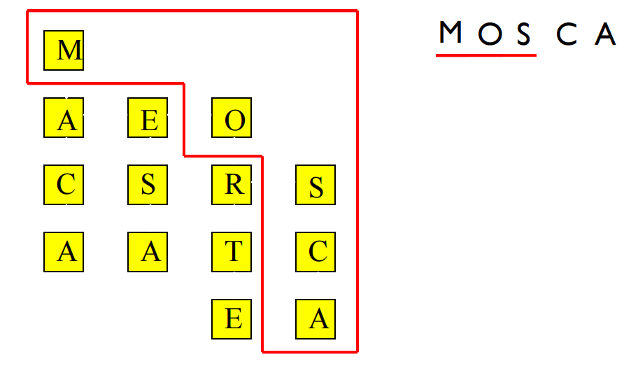
Autopreenchimento

Slide 53
Vantagens da pesquisa digital
A busca é mais rápida em relação à busca binária.
Uma árvore Trie requer menos espaço quando contém um grande número de cadeias curtas, porque as chaves não são armazenadas de forma explícita e os nós das chaves iniciais comuns são compartilhados.
Os métodos de pesquisa digital são particularmente vantajosos quando as chaves são grandes e de tamanho variável

Slide 54
Perguntas ?

Slide 55
Referências Bibliográficas
ZIVIANE – Nívio - Livro Projeto de Algoritmos 2012
BCC 203 – Ano 2009 – 2º Semestre Aula 26 – Pesquisa Digital – David Menotti
SZWARCFITER, J. L. e MARKENZON, L. Estruturas de Dados e seus Algoritmos, LTC, 1994.

